Slide 1
Планета нашего класса
Планета нашего класса

Slide 2
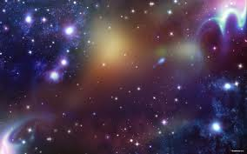
Инициатор и организатор проекта
Педагог-психолог
Сенотрусова Т.Н.

Slide 3
Цели и Задачи проекта:
Цели: Подвести учащихся к пониманию необходимости мобилизации внутренних ресурсов, показать важность взаимопонимания, коррекция нежелательных форм поведения.
Задачи:
1.Обучение учащихся навыкам коллективной работы.
2.Развитие коммуникативных умений.
3.Воспитывать способность к принятию себя, осознанию своих сильных сторон.

Slide 4
В реализации проекта принимали участие
Автор проекта: педагог-психолог Т.Н.Сенотрусова
Ученики 4 «а» кл.

Slide 5
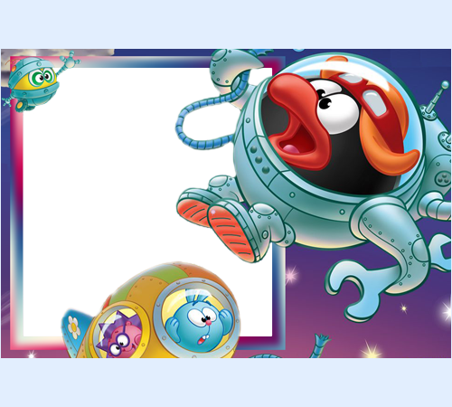
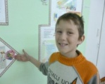
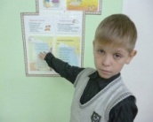
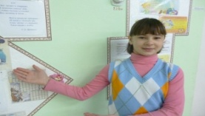
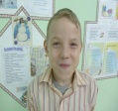
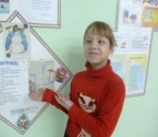
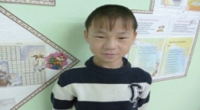
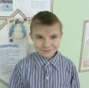
Участники проекта
Участники проекта

Slide 6
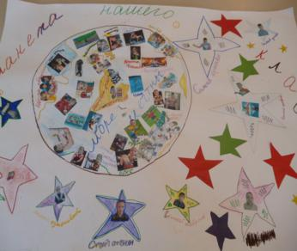
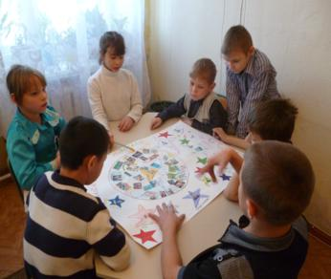
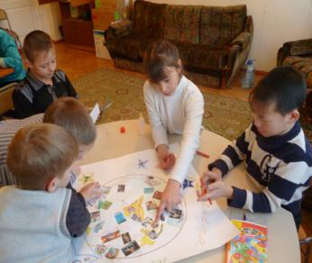
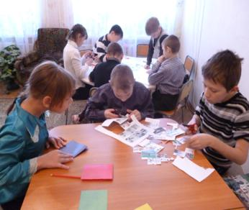
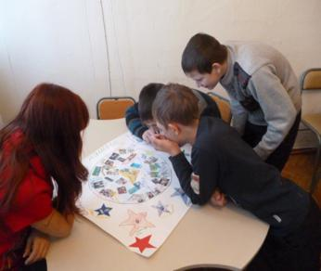
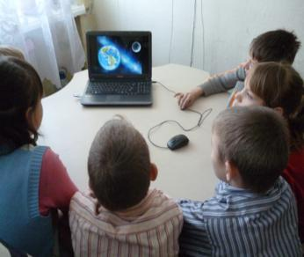
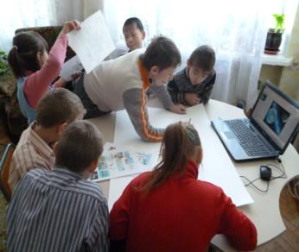
Этапы работы

Slide 7
Итоги проекта:
-Осознание собственной индивидуальности, принятие себя как личности.
-Повышение толерантности по отношению к окружающим;
-Стабилизация эмоционального состояния и контроль собственного поведения адекватно ситуации.
-Коллективное создание газеты «Планета нашего класса»

